Slide 1
KHỞI ĐỘNG
Ông là ai?

Slide 2
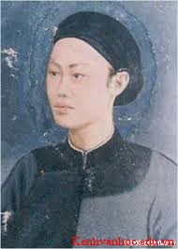
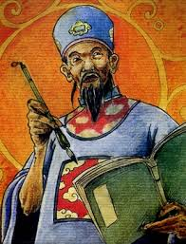
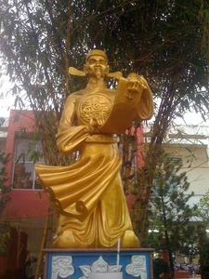
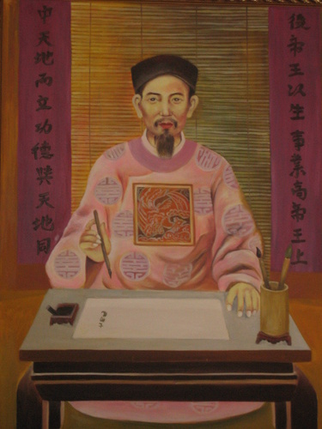
Thầy giáo Chu Văn An- Nhà giáo dục đầu tiên của Việt Nam
Nguyễn Hiền- Trạng nguyên nhỏ tuổi nhất (13 tuổi)
Lê Văn Hưu, 17 tuổi đỗ Bảng nhãn. Tác giả “Đại Việt sử kí”
Lưỡng quốc trạng nguyên- Mạc Đỉnh Chi

Slide 3
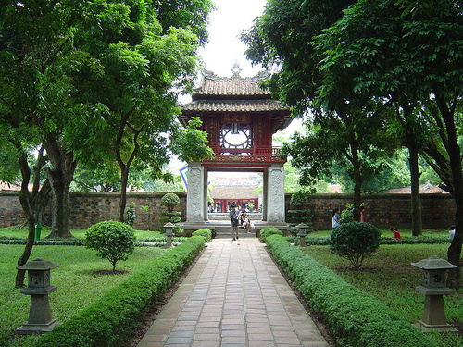
BÀI 18: VĂN MINH ĐẠI VIỆT (tt)
(GIÁO DỤC VÀ VĂN HỌC)

Slide 4
Giáo dục thời Lý
Nền giáo dục, khoa cử bắt đầu được triển khai từ thời nhà Lý.
+ 1070, vua Lý Thánh Tông lập Văn Miếu.
+ 1075, mở khoa thi đầu tiên (Minh Kinh).
+ 1076, xây trường Quốc Tử Giám.

Slide 5
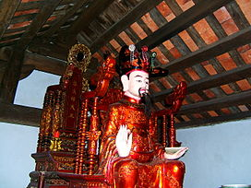
Giáo dục thời Lý
Nền giáo dục, khoa cử bắt đầu được triển khai từ thời nhà Lý.
Tượng Thái sư Lê Văn Thịnh- Trạng nguyên khai khoa - trong đền thờ tại quê nhà (Bắc Ninh)

Slide 6
Giáo dục thời Trần
+ Quốc tử giám được mở rộng.
+ 1247, đặt lệ “Tam khôi”.
+ 1374, kì thi tiến sĩ đầu tiên được tổ chức.
+ 7 năm tổ chức 1 khoa thi.
+ Ở các lộ, phủ: có trường công.

Slide 7
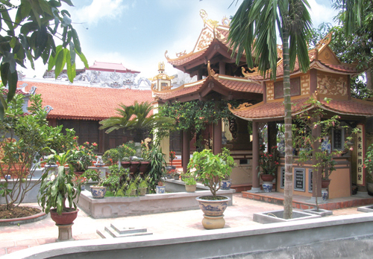
Giáo dục thời Trần
1247, nhà Trần đặt lệ “Tam khôi”
Nguyễn Hiền- Trạng nguyên nhỏ tuổi nhất (13 tuổi)- “Khai quốc Trạng Nguyên”
Lê Văn Hưu, 17 tuổi đỗ
Bảng nhãn
Đặng Ma La, 14 tuổi đỗ Thám Hoa.
Đền thờ Ngài thám hoa Đặng Ma La (Hải Phòng).

Slide 8
Giáo dục thời Trần
Lưỡng quốc trạng nguyên- Mạc Đỉnh Chi
Thầy giáo Chu Văn An - Nhà giáo dục đầu tiên của Việt Nam

Slide 9
Giáo dục thời Trần
Triều Trần: 9 vị
1. Nguyễn Quan Quang: Trạng nguyên đầu tiên. Quê Tam Sơn, Tiên Sơn, Bắc Ninh. Đỗ khoa Bính Ngọ (1246).
2. Nguyễn Hiền: Trạng nguyên nhỏ tuổi nhất (13 tuổi). Quê Dương A, Nam Thắng, Nam Trực, Nam Định. Đỗ khoa Đinh Mùi (1247) (Khoa này cả 3 vị tam khôi đều trẻ tuổi: Bảng nhãn Lê Văn Hưu 17 tuổi; Thám hoa Đặng Ma La 14 tuổi).
3. Trần Quốc Lặc: Quê Uông Hạ, Minh Tân, Nam Sách, Hải Dương. Đỗ khoa Bính Thìn (1256).
4. Trương Xán: Quê Hoành Bồ, Hoành Sơn, Quảng Trạch, Quảng Bình. Đỗ khoa Bính Thìn (1256), năm 29 tuổi.
5. Trần Cố: Quê Phạm Lý, Ngô Quyền, Thanh Miện, Hải Dương. Đỗ khoa Bính Dần (1266).
6. Bạch Liêu: Quê Nguyên Xá, Diễn Ninh, Diễn Châu, Nghệ An. Đỗ khoa Bính Dần (1266).
7. Đào Tiêu: quê Yên Hồ, Đức Thọ, Hà Tĩnh. Đỗ khoa Ất Hợi (1275).
8. Mạc Đĩnh Chi: quê Lũng Động, Nam Tân, Nam Sách, Hải Dương. Đỗ khoa Giáp Thìn (1304).
9. Đào Sư Tích: quê Lý Hải, Song Khê, Yên Dũng, Bắc Giang. Đỗ khoa Giáp Dần (1374).

Slide 10
Giáo dục thời Lê sơ
+ Thi cử chặt chẽ: Qua 3 kì thi (Thi hương, thi hội, thi đình).
+ Qui định 3 năm có 1 kì thi Hội để chọn Tiến sĩ.
+ 1484, Nhà nước dựng bia ghi tên Tiến sĩ.
+ Con em bình dân cũng được đi học, đi thi và bổ nhiệm làm quan. (Trừ những người phạm tội
và làm nghề ca hát)

Slide 11
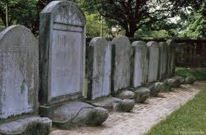
Giáo dục thời Lê sơ
“Hiền tài là nguyên khí quốc gia. Nguyên khí thịnh thì thế nước mạnh mà hưng thịnh, nguyên khí suy thì thế nước yếu mà thấp”.
1484 - Nhà nước cho dựng bia ghi tên Tiến Sĩ
Có 82 bia tương ứng 82 khoa thi, khắc tên 1304 Tiến sĩ. Được UNESSCO công nhận là Di sản tư liệu thế giới

Slide 12
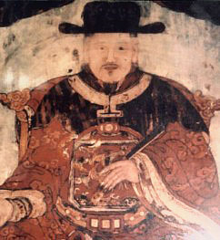
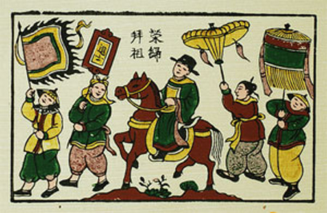
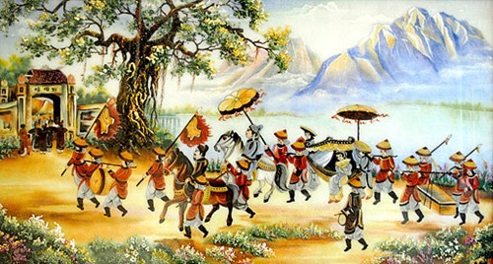
Giáo dục thời Lê sơ
Trạng lường – Lương Thế Vinh
Vinh qui bái tổ

Slide 13
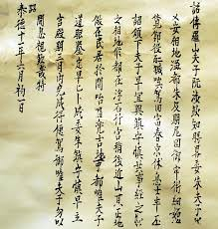
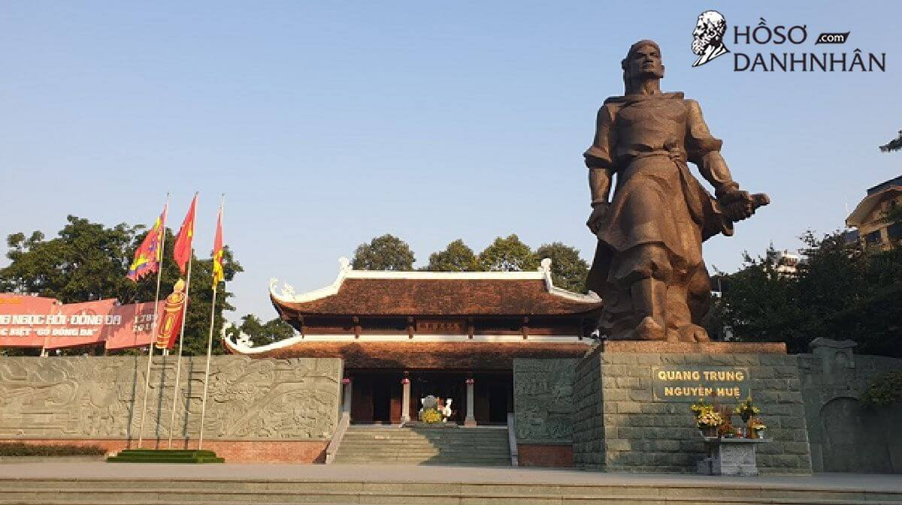
Giáo dục thời Tây sơn
- Nhà trường tăng cường khuyến khích nhân dân học tập, tiêu biểu như việc ban chiếu khuyến học thời Tây Sơn.
Chiếu khuyến học

Slide 14
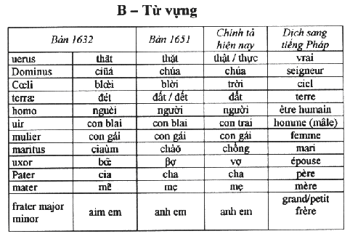
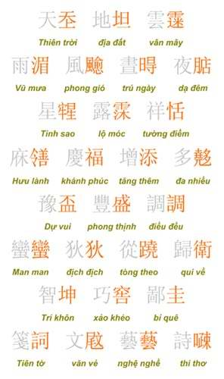
b. chữ viết:
Chữ Nôm
Chữ quốc ngữ thời kỳ phôi thai

Slide 15
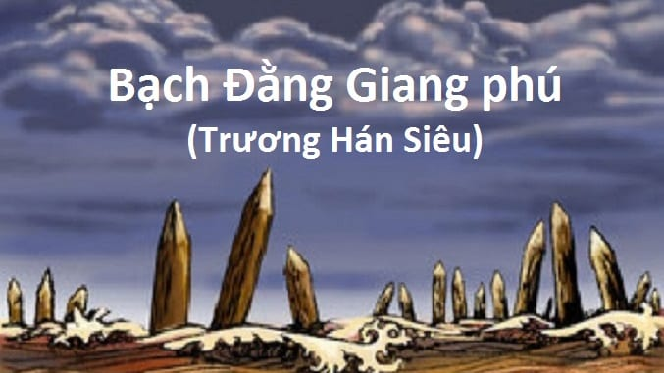
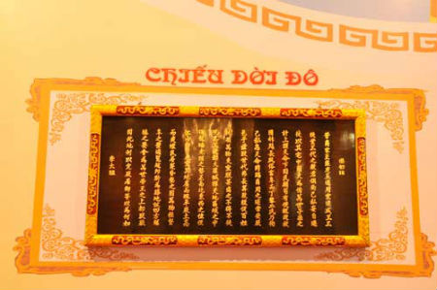
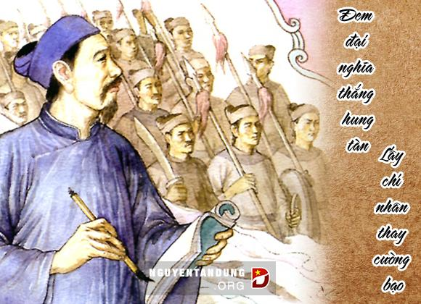
c. Văn học:
* Văn học chữ Hán:

Slide 16
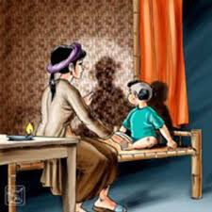
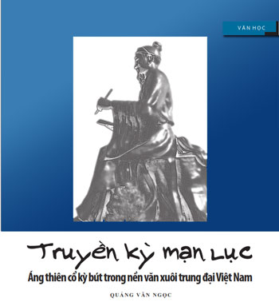
c. Văn học:
* Văn học chữ Hán:
"Người con gái Nam Xương"

Slide 17
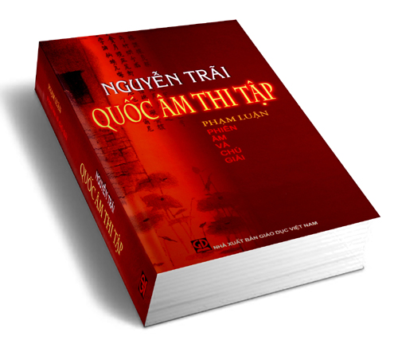
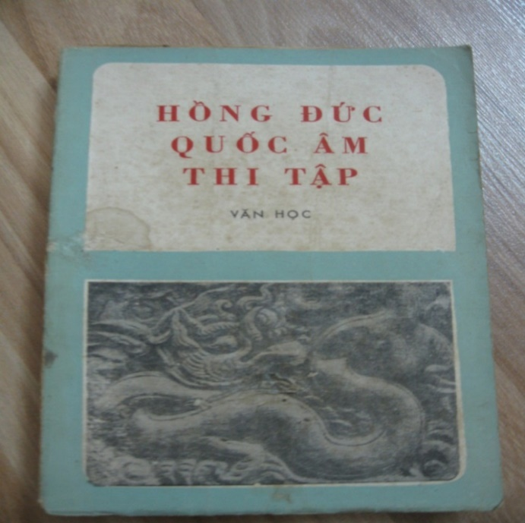
c. Văn học:
* Văn học chữ Nôm:
Chữ Nôm

Slide 18
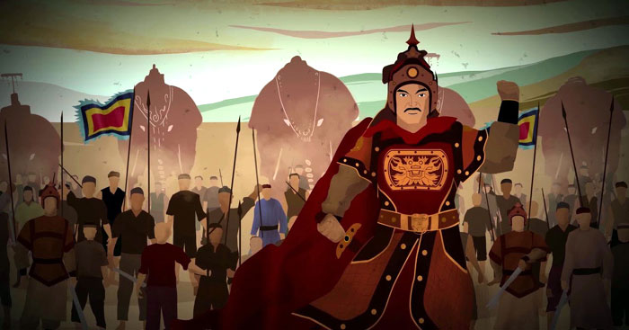
c. Văn học:
* Văn học chữ Nôm:
Tái hiện chân thực hình ảnh người anh hùng dân tộc Nguyễn Huệ qua chiến công thần tốc đại phá quân Thanh, cùng với sự thảm bại của quân tướng nhà Thanh và số phận bi đát của vua tôi Lê Chiêu Thống.

Slide 19
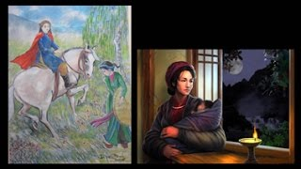
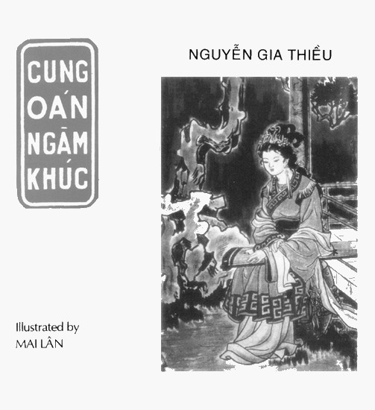
c. Văn học:
* Văn học chữ Nôm:
Chinh phụ ngâm- Đoàn Thị Điểm

Slide 20
c. Văn học:
* Văn học chữ Nôm:

Slide 21
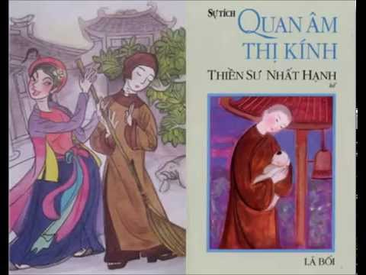
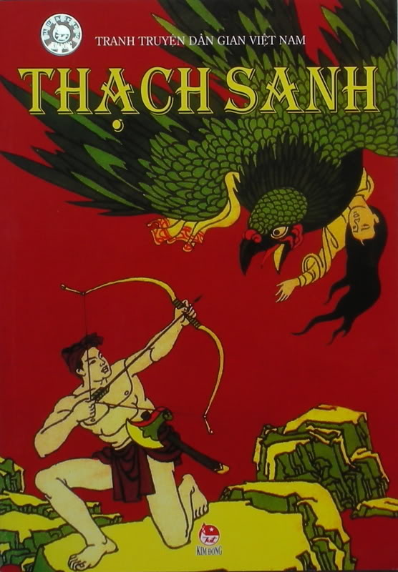
c. Văn học:
* Văn học dân gian:

Slide 22
c. Văn học:
* Văn học dân gian:

Slide 23
LUYỆN TẬP

Slide 24
Yeahhh,
Đúng rồi!
Mình thích màu này!
Hệ tư tưởng tôn giáo nào sau đây giữ địa vị thống trị ở Việt Nam trong các thế kỉ XV-XIX?
Huhu,
chưa chính xác rồi!
Bạn chọn lại nha.
A. Phật giáo.
C. Nho giáo.
B. Công giáo.
D. Đạo giáo.
Thầy cô nhấp chuột 1 lần để hiện câu hỏi. Nhấp thêm 1 lần để hiện các đáp án
Thầy cô nhấp vào chiếc chuông ở màu mà học sinh chọn để kiểm tra đáp án
Sau khi HS trả lời xong, thầy cô nhấp chuột hoặc phím -> để đến câu hỏi tiếp theo

Slide 25
Yeahhh,
Đúng rồi!
Mình thích màu này!
Chữ Quốc ngữ ra đời xuất phát từ nhu cầu nào sau đây?
Huhu,
chưa chính xác rồi!
Bạn chọn lại nha.
A. Truyền đạo.
c. Sáng tác văn học.
B. Giáo dục.
D. sử dụng trong cung đình.
Thầy cô nhấp chuột 1 lần để hiện câu hỏi. Nhấp thêm 1 lần để hiện các đáp án
Thầy cô nhấp vào chiếc chuông ở màu mà học sinh chọn để kiểm tra đáp án
Sau khi HS trả lời xong, thầy cô nhấp chuột hoặc phím -> để đến câu hỏi tiếp theo

Slide 26
Yeahhh,
Đúng rồi!
Mình thích màu này!
Các bia đá được dựng ở Văn Miếu - Quốc Tử Giám (Hà Nội) thể hiện chính sách nào của Vương triều Lê sơ?
Huhu,
chưa chính xác rồi!
Bạn chọn lại nha.
A. Quan tâm đến biên soạn lịch sử.
c. Phát triển các loại hình văn hoá dân gian.
B. Coi trọng nghề thủ công chạm khắc.
D. Đề cao giáo dục, khoa cử.
Thầy cô nhấp chuột 1 lần để hiện câu hỏi. Nhấp thêm 1 lần để hiện các đáp án
Thầy cô nhấp vào chiếc chuông ở màu mà học sinh chọn để kiểm tra đáp án
Sau khi HS trả lời xong, thầy cô nhấp chuột hoặc phím -> để đến câu hỏi tiếp theo

Slide 27
VẬN DỤNG

Slide 28
VẬN DỤNG
Trong các thành tựu tiêu biểu của nền văn minh Đại Việt, em ấn tượng nhất với thành tựu nào? Hãy viết một bài văn ngan thể hiện cảm nhận của em về thành tựu đó.

